Slide 1
première revue de projet
M.Dida-Juhel

Slide 2
Sommaire :
Présentation du projet
Présentation de ma partie
Application technicien
Diagramme UML
Matériel
Conclusion

Slide 3

Projet :

Slide 4
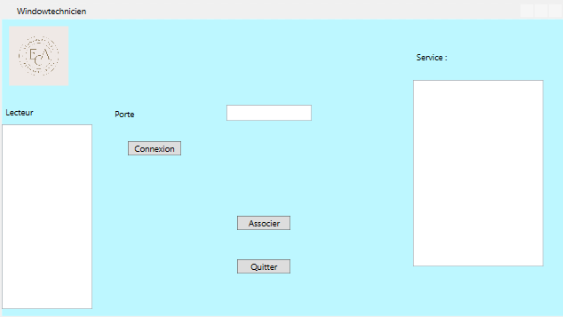
Ma partie :

Slide 5
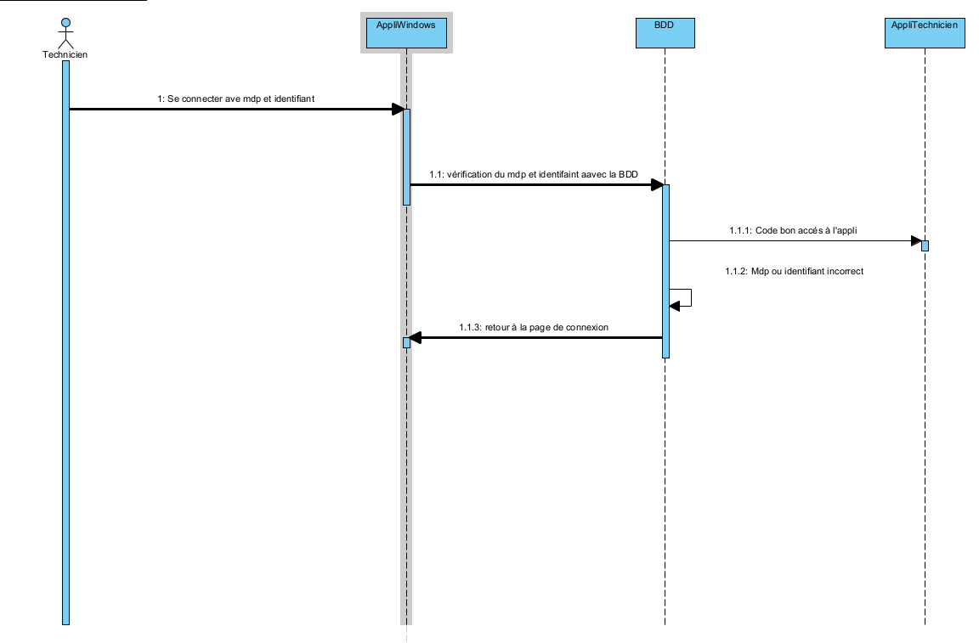
Diagramme Uml :

Slide 6
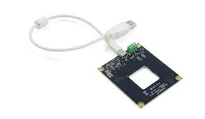
Matériel :

Slide 7


Slide 8
Conclusion :

